Slide 1
資料來源：教育部國教署國民中學生涯發展教育中央諮詢委員羅珮瑜校長
國民中學
生涯發展教育
暨技藝教育
諮詢輔導
(諮詢輔導)
花蓮縣政府教育處 王錦慧輔導員
110/04/14

Slide 2
前言
01
02
諮詢輔導表
之說明與運用
03
諮詢輔導
之規劃與運作

Slide 3
01
前言

Slide 4
前言
十二年國民基本教育適性輔導工作預期成效
落實國民中學教學正常化，重視每位學生的學習權。
引導學生探索性向興趣，找出適合發展的最佳進路。
提升國民中學教育品質，使每位學生都能適性揚才。
依個人的興趣、性向與能力，升學選校，就近入學。

Slide 5
前言
整併緣由
因應實際教學現場情況，減輕學校準備各項訪視作業之負擔。
考量「技藝教育」與「生涯發展教育」部分辦理內容相近，爰整合國民中學技藝教育與生涯發展教育之諮詢輔導，以達行政減量之目標。

Slide 6
02
諮詢輔導表
之說明與運用

Slide 7
諮詢輔導表之說明與運用
諮詢輔導表之內涵-1
諮詢輔導表分為表A、B、C、D四部分。
表A、表B為各受訪學校均需填寫。
各校應依照訪視學年度辦理之技藝教育模式，
分別填寫表C（抽離式適用）或表D（專案編班適用）資料內容。
表A：學校基本資料
表B：生涯發展教育
表C：技藝教育抽離式課程
表D：技藝教育專案編班

Slide 8
諮詢輔導表之說明與運用
諮詢輔導表之內涵-2
 | 生涯發展教育 | 技藝教育抽離式課程 / 專案編班
一 | 行政措施與組織運作 | 行政與輔導
二 | 課程規劃與教學活動 | 課程與教學
三 | 學生學習與輔導 | 環境與經費
四 | 特色及推動困難或建議 | 特色及推動困難或建議
五 | 委員總評 | 委員總評

Slide 9
諮詢輔導表之說明與運用
諮詢輔導表計分方式
生涯發展教育、技藝教育抽離式課程、技藝教育專案編班分別計分。
生涯發展教育
技藝教育教育抽離式、專班
「行政措施與組織運作」層面得分
「課程規劃與教學活動」層面得分
「學生學習與輔導」層面得分
特色加分
總 分
「行政措施與組織運作」層面得分
「課程規劃與教學活動」層面得分
「學生學習與輔導」層面得分
特色加分
總 分
「行政與輔導」層面得分
「課程與教學」層面得分
「環境與經費」層面得分
特色加分
總 分
+
+
+
+
+
+
l l
l l

Slide 10
諮詢輔導表之說明與運用
諮詢輔導表之總評等第
「優等」：總評得分90分(含)以上。
「一等」：總評得分介於75分 (含) 至89分。
「二等」：總評得分介於60分 (含) 至74分。
「三等」：總評得分59 (含)分以下。
教育部十二年國民基本教育《落實國中教學正常化、適性輔導及品質提升方案》「生涯發展教育績優學校」：前一學年（或最近一次）諮詢輔導成績為前2個等級以上。
縣市生涯發展教育績優學校預定目標──
101年50％→102年60％→103年70％→104年以後75%

Slide 11
諮詢輔導表之說明與運用
諮詢輔導表之內容-1
表A、學校基本資料
一、全校班級數
年級 | 班級數 包含美術班、音樂班、體育班、 舞蹈班、身障班等 | 學生人數
國中一年級（七年級）
國中二年級（八年級）
國中三年級（九年級）
合 計

Slide 12
諮詢輔導表之說明與運用
諮詢輔導表之內容-2
表A、學校基本資料
二、教師人數
類別 | 教師人數（人）
員額編制
編制內正式教師
代理教師
任教輔導活動科教師人數 |  | 具輔導活動科合格教師證人數
 |  | 不具輔導活動科合格教師證人數

Slide 13
諮詢輔導表之說明與運用
諮詢輔導表之內容-3
表A、學校基本資料
三、辦理相關經費
類別 | 生涯發展教育 | 抽離式 技藝教育 | 專案編班 技藝教育
縣市政府補助 （含教育部）
學校預算
自行籌措 （如無，請填寫「0」）
合 計

Slide 14
諮詢輔導表之說明與運用
諮詢輔導表之內容-4
表A、學校基本資料
四、技藝教育抽離式課程（無則免填）
（一）學校辦理概況
開辦 學期 | 辦理方式 | 職群名稱 | 合作單位 | 時數 | 上課時段 |  | 參加 學生數 | 退選原因分析 （可複選）
 |  |  |  |  | 星期 | 節次
□ 第二學期 □ 第一學期 | □ 自辦式 □ 合作式 |  |  |  |  | ～ |  | 1.志趣不合 人次
 |  |  |  |  |  |  |  | 2.功課因素 人次
 |  |  |  |  |  |  |  | 3.職群類別不足 人次
 |  |  |  |  |  |  |  | 4.家庭因素 人次
 |  |  |  |  |  |  |  | 5.升學考量 人次
 |  |  |  |  |  |  |  | 6.其他 人次
*本表格若不敷使用，請自行增加。 填表基準日：

Slide 15
諮詢輔導表之說明與運用
諮詢輔導表之內容-5
表A、學校基本資料
五、技藝教育專案編班（無則免填）
（一）第一學期
合作單位 | 校名
 | 地址 | - | -
 | 校長
開設職群名稱/節數
承辦主任 | 姓名
 | 電話/傳真
 | e-mail

Slide 16
諮詢輔導表之說明與運用
諮詢輔導表之內容-6
表A、學校基本資料
五、技藝教育專案編班（無則免填）
（二）第二學期
合作單位 | 校名
 | 地址 | - | -
 | 校長
開設職群名稱/節數
承辦主任 | 姓名
 | 電話/傳真
 | e-mail

Slide 17
諮詢輔導表之說明與運用
諮詢輔導表之內容-7
表B、生涯發展教育
一、行政措施與組織運作
項目內容 | 指標 | 參考資料
1.生涯發展教育工作執行委員會 | 1-1.能依規定組織生涯發展教育工作執行委員會，並定期召開會議及記錄 1-2.能於期初說明及討論學校年度生涯發展教育實施計畫內容，並於期末檢核計畫執行情形及提供未來辦理之相關建議 | 1.生涯發展教育工作執行委員會名單 2.生涯發展教育工作執行委員會會議紀錄(含簽到表或簽到簿等)

Slide 18
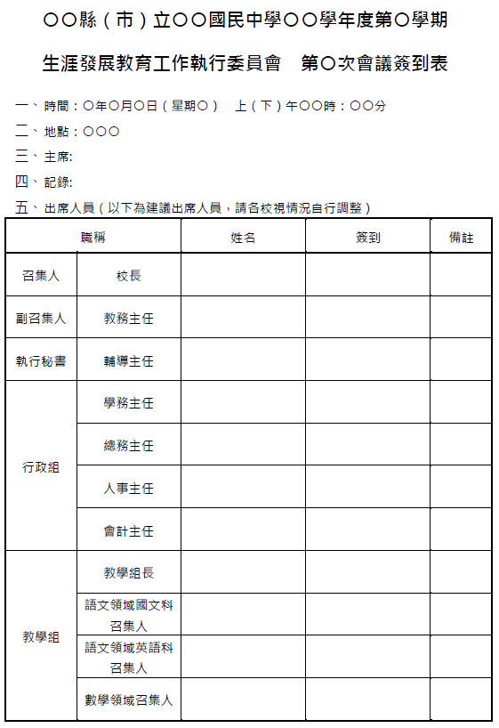
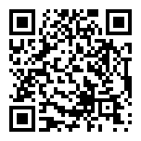
諮詢輔導表之說明與運用
參考資料-會議簽到表 (工作手冊P.16)

Slide 19
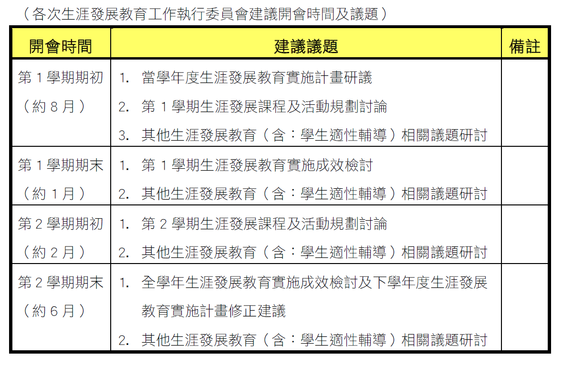
諮詢輔導表之說明與運用
參考資料-建議開會時間
(工作手冊P.19)

Slide 20
諮詢輔導表之說明與運用
諮詢輔導表之內容-8
表B、生涯發展教育
一、行政措施與組織運作
項目內容 | 指標 | 參考資料
2.生涯發展教育實施計畫 | 2-1.能依生涯發展教育理念及目標訂定合宜的年度生涯發展教育實施計畫 2-2.能依年度實施計畫擬訂各年級相關之重要活動辦法，並將之納入學校行事曆辦理 | 1.學年度生涯發展教育實施計畫 2.學年度行事曆

Slide 21
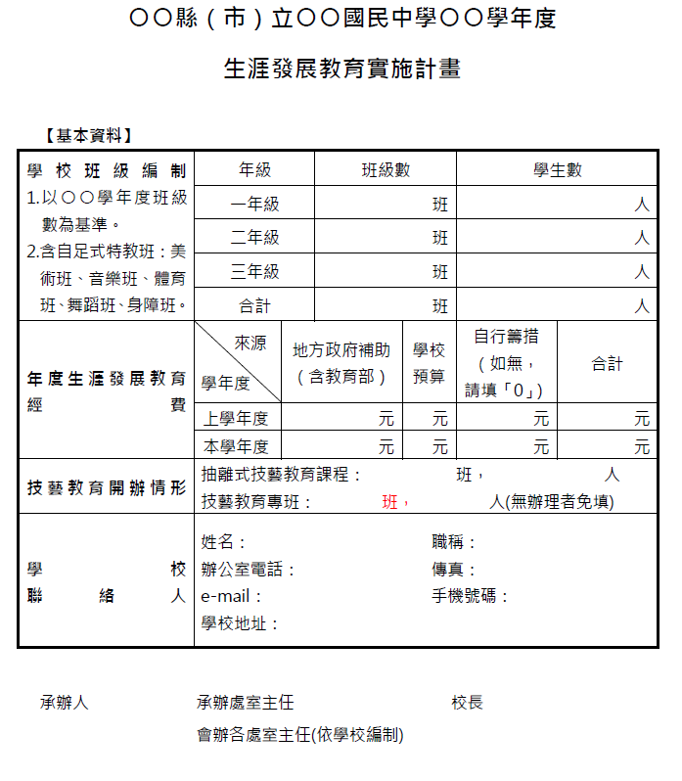
諮詢輔導表之說明與運用
參考資料-實施計畫
(工作手冊P.20)

Slide 22
諮詢輔導表之說明與運用
諮詢輔導表之內容-9
表B、生涯發展教育
一、行政措施與組織運作
項目內容 | 指標 | 參考資料
3.生涯發展教育相關研習 | 3-1.能規劃辦理校內教師生涯發展教育專題研習並提高教師參加比率 3-2.能推薦或鼓勵教師參加縣市政府或校外機構辦理之生涯發展教育專題研習 3-3.能規劃辦理生涯發展教育相關主題之親職講座和進路選擇說明會並積極鼓勵家長參加 | 1.校內教師生涯發展研習計畫、教師出席紀錄及研習成果 2.教師參加校外生涯發展教育專題研習紀錄 3.與生涯發展教育相關主題之親職教育專題講座計畫、家長出席紀錄及成果

Slide 23
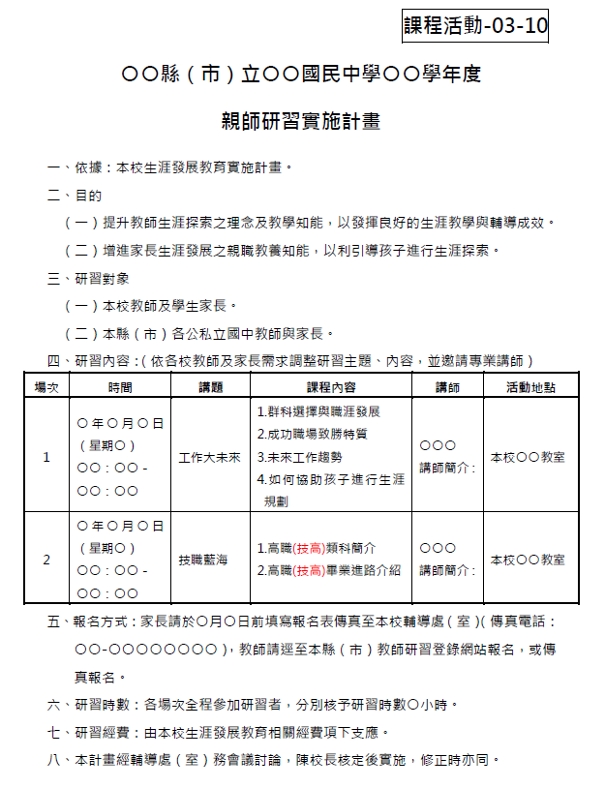
諮詢輔導表之說明與運用
參考資料-研習實施計畫
(工作手冊 P.89)

Slide 24
諮詢輔導表之說明與運用
諮詢輔導表之內容-10
表B、生涯發展教育
一、行政措施與組織運作
項目內容 | 指標 | 參考資料
4.資源運用 | 4-1.能連結社區專業人力、技職校院、職訓機構及產業資源等，提供學生職群探索及認識工作世界，並具體呈現資源運用情形 4-2.能依年度生涯發展教育實施計畫合理分配及運用生涯發展教育專款補助及相關經費 | 1.運用於生涯發展教育項目之人力、物力資源表單 2.具體編列之生涯發展教育經費概算及經費執行結算表

Slide 25
諮詢輔導表之說明與運用
諮詢輔導表之內容-11
表B、生涯發展教育
一、行政措施與組織運作提醒要項
經費編列及執行應注意符合計畫及規定。
會議紀錄應記錄討論題綱、決議重點及計畫檢核。
年度計畫及活動實施納入學校行事曆，以全體學生對象，
並能具體呈現成果。
教師研習（全體教師增能）及親職教育之主題應與生涯教育議題相關。

Slide 26
諮詢輔導表之說明與運用
諮詢輔導表之內容-12
表B、生涯發展教育
二、課程規劃與教學活動
項目內容 | 指標 | 參考資料
1.課程計畫及教學研究 | 1-1.能依課程綱要生涯發展/生涯規劃教育議題相關能力指標及學習內容/學習主題及實質內涵納入各領域課程計畫並經學校課程發展委員會審查通過 1-2.能透過各領域/科目教學發展研究會，具體討論生涯發展/生涯規劃教育議 題融入教學之教材及內容，並分享教學經驗 1-3.能透過各領域/科目教學發展研究會編定教師教學自我檢核表 | 1.相關領域課程計畫（融入生涯發展/生涯規劃教育議題內容） 2.課程發展委員會會議紀錄 3.課程小組會議（教學研究會）紀錄

Slide 27
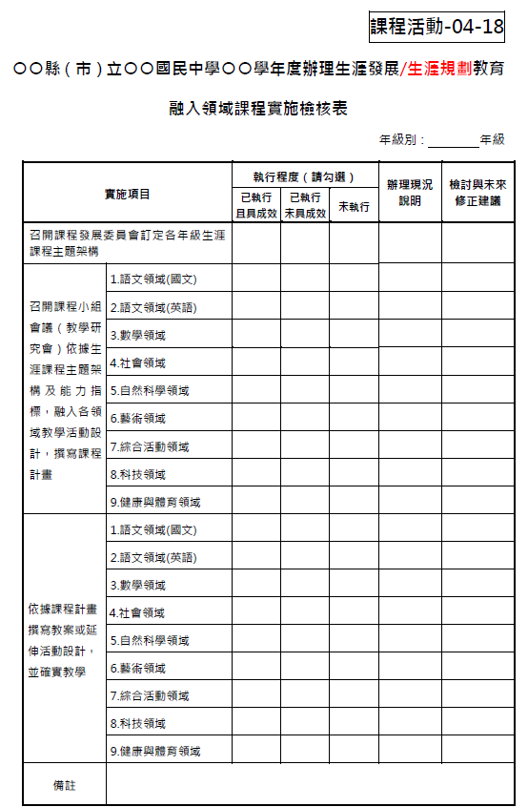
諮詢輔導表之說明與運用
參考資料-融入課程實施檢核表
(工作手冊P.136)

Slide 28
諮詢輔導表之說明與運用
諮詢輔導表之內容-13
表B、生涯發展教育
二、課程規劃與教學活動
項目內容 | 指標 | 參考資料
2.融入課程教學 | 2-1.領域教師能依課程計畫將生涯發展/生涯規劃教育議題融入教學 2-2.領域教師能自編教案、教材或學生學習單並運用於教學 2-3.領域教師能依教學檢核表自我檢核教學成效並精進教學 | 1.教師自編之教材、教案及學生學習單 2.相關教學活動及學習單之學生學習回饋情形 3.教師自我檢核表

Slide 29
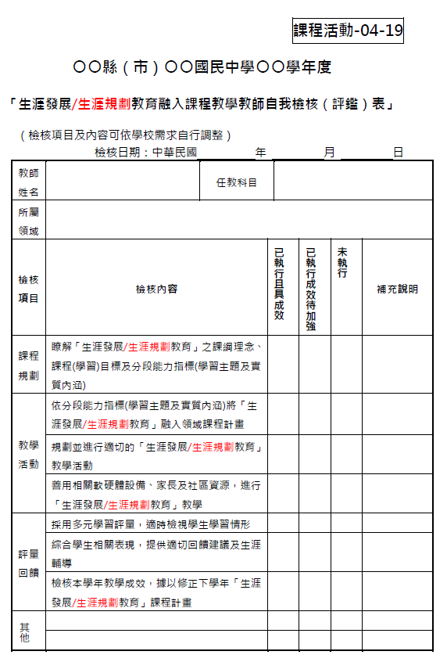
諮詢輔導表之說明與運用
參考資料-教師自我檢核表
(工作手冊P.137)

Slide 30
諮詢輔導表之說明與運用
諮詢輔導表之內容-14
表B、生涯發展教育
二、課程規劃與教學活動
項目內容 | 指標 | 參考資料
3.生涯發展教育適性活動 | 3-1.能依學校年度生涯發展教育實施計畫辦理學生適性生涯發展教育活動 3-2.能實施國中二年級全體學生社區高級中等學校之專業群科參訪試探活動 | 1.各年級生涯發展教育活動成果 2.國中二年級社區高級中等學校專業群科參訪試探活動之成果

Slide 31
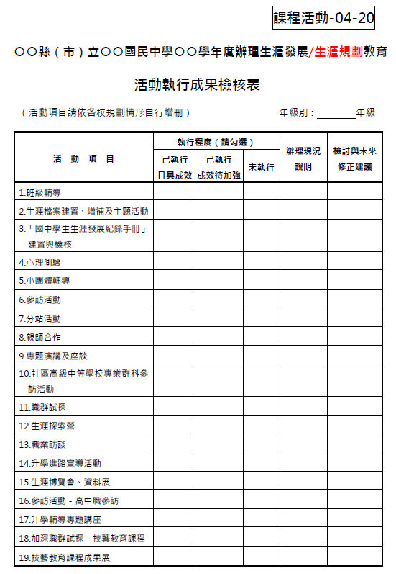
諮詢輔導表之說明與運用
參考資料-活動執行成果檢核表
(工作手冊P.138)

Slide 32
諮詢輔導表之說明與運用
諮詢輔導表之內容-15
表B、生涯發展教育
二、課程規劃與教學活動提醒要項
各領域融入生涯發展/生涯規劃教育議題是否納入課程計畫
並經課發會審議通過。
課程教學學習單之內容，老師應有回饋或核閱。
教師自我檢核表可參考工作手冊依各校教學研究會自行設計。
高職參訪應國二學生全體參加，非部分學生代表參加。
定期檢核學生生涯發展紀錄手冊應檢視其是否完成各階段之內容，
並討論其適切性。

Slide 33
諮詢輔導表之說明與運用
諮詢輔導表之內容-16
表B、生涯發展教育
三、學生學習與輔導
項目內容 | 指標 | 參考資料
1.國中學生生涯檔案及生涯發展紀錄手冊 | 1-1.能瞭解學生生涯檔案及生涯發展紀錄手冊之意義，參考應用於教學活動中並適時指導學生充實其內容 1-2.能運用生涯檔案及生涯發展紀錄手冊輔導學生進路選擇 1-3.能訂定學生生涯檔案和生涯發展紀錄手冊管理及檢核辦法並確實實施 | 1.國中學生生涯檔案 2.國中學生生涯發展紀錄手冊 3.學生生涯檔案和生涯發展紀錄手冊保管及檢核辦法，並有具體檢核紀錄

Slide 34
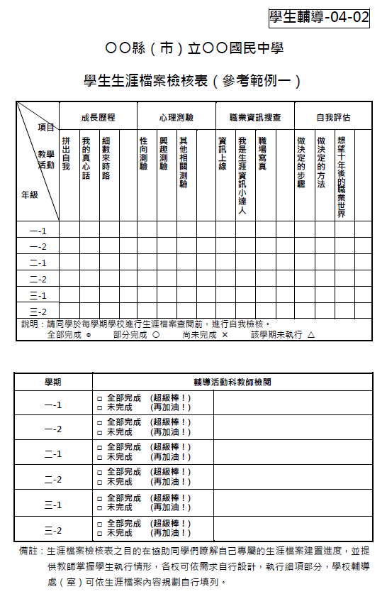
諮詢輔導表之說明與運用
參考資料-生涯檔案教學檢核表
(工作手冊P.145~147)

Slide 35
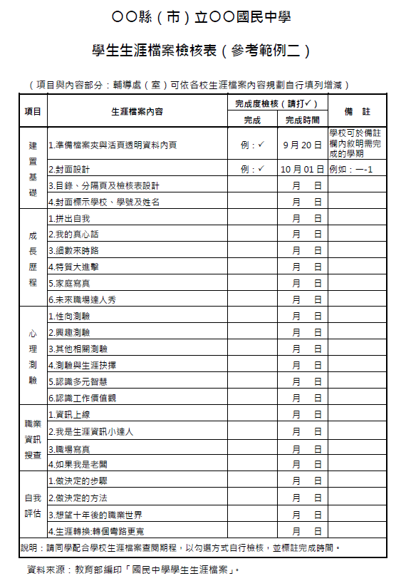
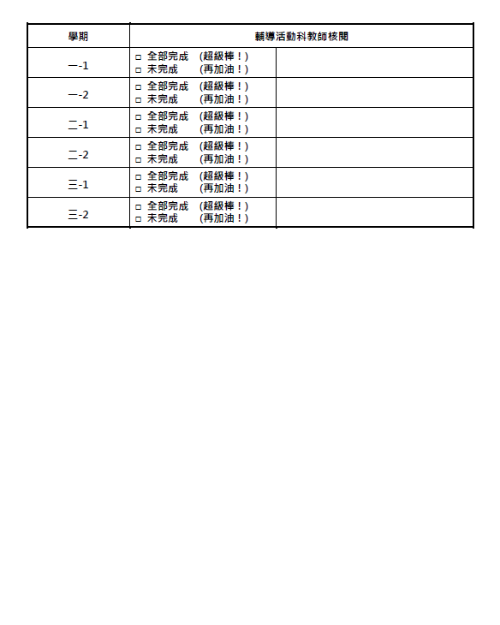
諮詢輔導表之說明與運用
參考資料-生涯檔案教學檢核表
(工作手冊P.145~147)

Slide 36
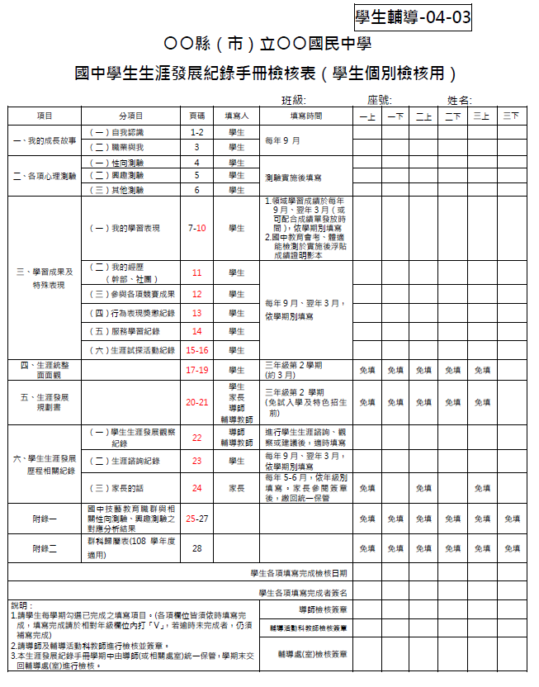
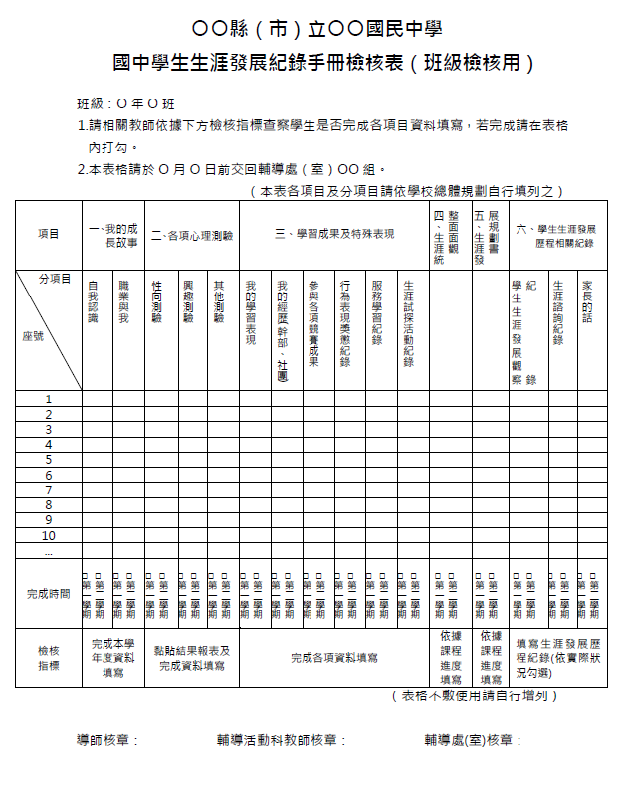
諮詢輔導表之說明與運用
參考資料-紀錄手冊檢核表
(工作手冊P.151~152)

Slide 37
諮詢輔導表之說明與運用
諮詢輔導表之內容-17
表B、生涯發展教育
三、學生學習與輔導
項目內容 | 指標 | 參考資料
2.生涯發展相關心理測驗 | 2-1.能有系統規劃實施學生生涯發展相關心理測驗並解釋其測驗結果 2-2.能指導學生將心理測驗結果和其解釋納入生涯檔案及生涯發展紀錄手冊內容 | 1.學校心理測驗實施計畫及相關資料 2.心理測驗內容、結果及相關學習活動心得回饋（學習單）納入生涯檔案或生涯發展紀錄手冊
3.學生進路與追蹤調查 | 3-1.能具體執行應屆畢業生進路調查 3-2.能彙整與分析應屆畢業學生進路資料，納入學校擬訂生涯發展教育計畫之參考 | 1.應屆畢業學生進路調查統計分析表 2.畢業學生進路統計分析表之應用與說明

Slide 38
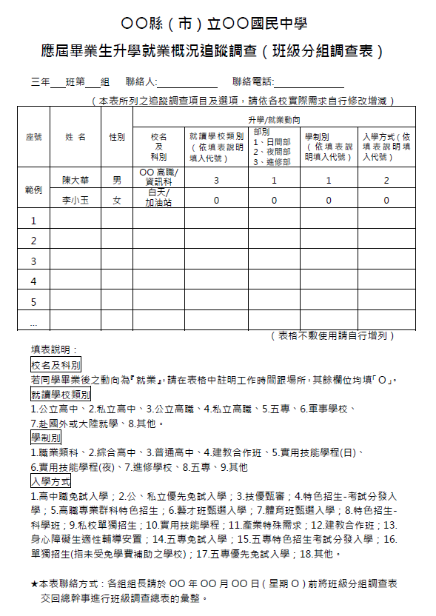
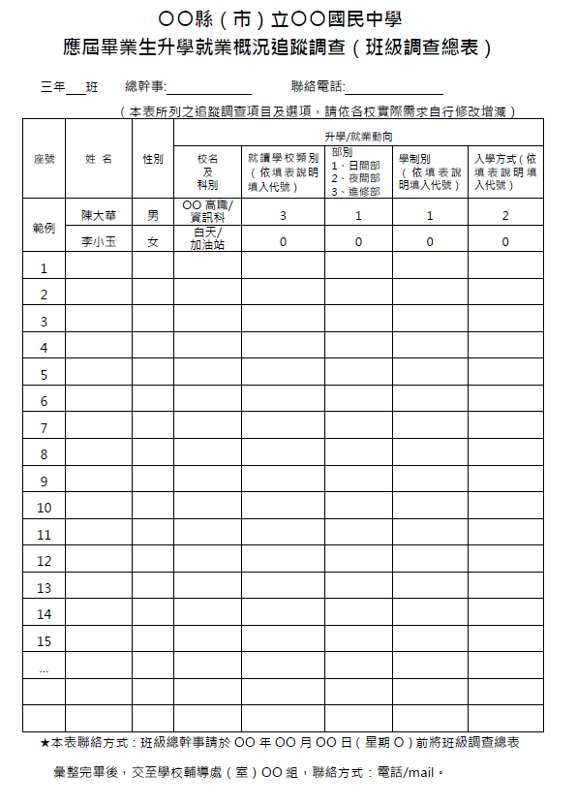
諮詢輔導表之說明與運用
參考資料-應屆畢業生升學就業概況追蹤調查表
(工作手冊P.179-180)

Slide 39
諮詢輔導表之說明與運用
諮詢輔導表之內容-18
表B、生涯發展教育
三、學生學習與輔導提醒要項
學生生涯檔案指導建置時間及方式
學生生涯檔案內容宜呈現學生個別特色及專長發展，以與學生進路發展相連結
學生生涯檔案應有國中三年之延續性並與學生生涯發展紀錄手冊相輔
學生生涯發展紀錄手冊及生涯檔案宜有妥善的保管方式及應用輔導
學生畢業升學或就業進路選擇之追蹤統計與應用
瞭解教師是否能提供學生升學進路之輔導

Slide 40
諮詢輔導表之說明與運用
諮詢輔導表之內容-19
表B、生涯發展教育
四、特色及推動困難或建議
項目內容 | 指標 | 備註
學校能依學校區域背景發展生涯發展教育特色方案並執行（特殊成功個案、特色方案等） | 學校生涯發展教育之特色方案具有普遍性、價值性及推廣性。 | 給分：委員針對學校辦理現況，條列特色分數，每一特色給予1分，至多不超過3分

Slide 41
諮詢輔導表之說明與運用
諮詢輔導表之內容-20
表B、生涯發展教育
四、特色及推動方面提醒要項
學校特色之項目應有別於前述三層面之內容
學校特色需與生涯發展教育議題相扣
學校生涯發展教育之特色方案具有普遍性、價值性及推廣性
符合學校特色之內容，逐項給分

Slide 42
諮詢輔導表之說明與運用
諮詢輔導表之內容-21
表B、生涯發展教育
五、委員總評
委員總評意見 | 優點 （具備特色足供它校參考之推廣性）
 | 待改進事項 （具重大違失或改進急迫性之事項）

Slide 43
諮詢輔導表之說明與運用
諮詢輔導表之內容-22
表C、技藝教育抽離式課程
一、行政與輔導
項目內容 | 指標 | 參考資料
1.組織運作 | 1-1.能依規定組織技藝教育遴薦及輔導會，並定期召開會議，完整記錄會議內容 1-2.能訂定並落實遴輔會之運作與學生遴輔作業機制 1-3.能落實學生興趣輔導及調查機制，並明定開辦職群考量原則 | 1.遴輔會組織、作業流程、遴輔會會議紀錄、照片 2.技藝教育學生推薦表、各項測驗結果分析、特殊表現等 3.技藝教育開辦計畫書

Slide 44
諮詢輔導表之說明與運用
諮詢輔導表之內容-23
表C、技藝教育抽離式課程
一、行政與輔導
項目內容 | 指標 | 參考資料
2.宣導溝通 | 2-1.能規劃辦理技藝教育溝通與宣導 2-2.能對教師、學生與家長訂有參與技藝教育抽離式課程之宣導措施，及提供相關進路輔導資訊 | 1.教師、學生與家長技藝教育宣導計畫、會議紀錄及活動照片、簽到表等 2.技藝教育宣導資料
3.轉出（入）之轉銜與輔導 | 3-1.能訂定技藝教育學生之轉出（入）轉銜機制 3-2.能落實技藝教育學生之轉出（入）輔導運作 | 1.學生轉出（入）技藝教育機制流程及相關紀錄 2.學生轉出（入）技藝教育之輔導紀錄

Slide 45
諮詢輔導表之說明與運用
諮詢輔導表之內容-24
表C、技藝教育抽離式課程
二、課程與教學
項目內容 | 指標 | 參考資料
1.課程安排 | 1-1.能依技藝教育課程大綱理念，實施課程及實作教學 1-2.能落實職群概論之課程實施 | 1.技藝教育課程表、教學進度表、教材 2.職群之職涯發展、安全衛生及職業道德相關文件資料
2.教學實施 | 2-1.能依技藝教育教學活動設計理念實施教學 2-2.能運用教育部公告之技藝教育職群教學活動設計範本，發展學校本位之技藝教育教學活動設計 | 1.技藝教育職群教學活動設計知識單、實作單、評量單等文件資料，及教學運用相關紀錄 2.教師教學、師生互動及教學成效評量、批改學生學習成果等紀錄文件、照片資料

Slide 46
諮詢輔導表之說明與運用
諮詢輔導表之內容-25
表C、技藝教育抽離式課程
二、課程與教學
項目內容 | 指標 | 參考資料
3.師資安排 | 3-1.能依教師每週任課節數情形，規劃技藝教育師資 3-2.能鼓勵教師參與技藝教育相關研習活動 3-3.能聘用社區及產業專業師資人力參與技藝教育之實施 | 1.教師課表資料 2.技藝教育授課教師之任教資格文件（包含聘書、學經歷、技術士證照等） 3.國中、合作單位辦理或遴薦教師參與技藝教育相關研習紀錄資料
4.學生學習 | 4-1.能訂定並落實技藝教育學生學習相關規定 4-2.能記錄技藝教育學生出缺席情形，並及時輔導 | 1.技藝教育學習規定相關文件、活動資料等 2.技藝教育之上課出缺席紀錄及相關學習活動照片等

Slide 47
諮詢輔導表之說明與運用
諮詢輔導表之內容-26
表C、技藝教育抽離式課程
三、環境與經費
項目內容 | 指標 | 參考資料
1.實習設備 | 1-1.能依課程需要規劃運用實習場所教學設施及設備 1-2.能依課程需要引進社區資源，提供技藝教育實作教學運用 | 1.實習場所及其教學設備一覽表、照片 2.實習日誌及實習場所教學設備使用紀錄 3.學生技藝教育實習上課文件、照片（需有日期）資料

Slide 48
諮詢輔導表之說明與運用
諮詢輔導表之內容-27
表C、技藝教育抽離式課程
三、環境與經費
項目內容 | 指標 | 參考資料
2.安全衛生 | 2-1.能依規定設置實習場所消防安全設備 2-2.能依規定保養、維修實作教學設備，並建立借用及使用紀錄 2-3.能維護實作教學環境衛生 | 1.實習場所之消防、安全管理計畫及檢查紀錄、工場配置平面圖、照片等資料 2.教學設備維護保養、維修紀錄 3.實習場所之通風、照明及環境衛生
3.經費運用 | 3-1.能合理分配技藝教育所需預算 3-2.能依計畫執行補助技藝教育之經費 | 1.具體編列技藝教育經費概算 2.經費執行成果（含經費核銷文件證明）

Slide 49
諮詢輔導表之說明與運用
諮詢輔導表之內容-28
表C、技藝教育抽離式課程
四、特色及推動困難或建議
指標 | 備註
學校能依區域背景發展具有普遍性、價值性及推廣性之技藝教育 | 委員針對學校辦理現況，條列特色分數，每一特色給予1分，至多不超過3分

Slide 50
諮詢輔導表之說明與運用
諮詢輔導表之內容-29
表C、技藝教育抽離式課程
五、委員總評
委員總評意見 | 優點 （具備特色足供它校參考之推廣性）
 | 待改進事項 （具重大違失或改進急迫性之事項）

Slide 51
諮詢輔導表之說明與運用
諮詢輔導表之內容-30
表D、技藝教育專案編班
一、行政與輔導
項目內容 | 指標 | 參考資料
1.組織運作 | 1-1.能依規定組織遴輔會，並定期召開會議，完整記錄會議內容 1-2.能訂定並落實遴輔會之運作與學生遴輔作業機制 1-3.能落實學生興趣輔導及調查機制，並明定開辦職群考量原則 | 1.遴輔會組織、作業流程、遴輔會會議紀錄、照片 2.技藝教育學生推薦表、各項測驗結果分析、特殊表現等 3.技藝教育開辦計畫書

Slide 52
諮詢輔導表之說明與運用
諮詢輔導表之內容-31
表D、技藝教育專案編班
一、行政與輔導
項目內容 | 指標 | 參考資料
2.宣導溝通 | 2-1.能規劃辦理技藝教育溝通與宣導 2-2.能對教師、學生與家長訂有參與技藝教育專案編班之宣導措施，及提供相關進路輔導資訊 | 1.教師、學生與家長技藝教育宣導計畫、會議紀錄及活動照片、簽到表等 2.技藝教育宣導資料
3.轉出（入）之轉銜與輔導 | 3-1.能訂定技藝教育學生之轉出（入）轉銜機制 3-2.能落實技藝教育學生之轉出（入）輔導運作 | 1.學生轉出（入）技藝教育機制流程及相關紀錄 2.學生轉出（入）技藝教育之輔導紀錄

Slide 53
諮詢輔導表之說明與運用
諮詢輔導表之內容-32
表D、技藝教育專案編班
一、行政與輔導
項目內容 | 指標 | 參考資料
4.學生學習及生活輔導 | 4-1.導師能觀察記錄學生參加技藝教育主題實作學習情形 4-2.導師能記錄學生參加技藝教育主題學習綜合表現評量 4-3.能記錄技藝教育學生出缺席情形，並及時輔導 4-4.能蒐集並瞭解技藝教育學生生活狀況及相關意見，並及時回應及輔導 4-5.能建立並落實學生溝通及申訴管道 | 1.學生主題學習導師觀察紀錄表 2.學生主題學習綜合表現評量表 3.技藝教育課程之上課出缺席紀錄 4.學生輔導紀錄相關文件 5.學生申訴辦法及相關紀錄文件

Slide 54
諮詢輔導表之說明與運用
諮詢輔導表之內容-33
表D、技藝教育專案編班
二、課程與教學
項目內容 | 指標 | 參考資料
1.課程安排 | 1-1.能依技藝教育課程大綱調整規劃專班之學科領域課程 1-2.能符合技藝教育課程大綱之規定規劃與實施專班職群課程 1-3.能落實職群概論之課程實施 | 1.技藝教育課程實施規畫、各領域教學時數及內容調整相關會議或計畫之運作機制 2.專班計畫書所列各領域課程時數對照之班級課表、教室日誌等相關文件資料 3.職群之職涯發展、安全衛生及職業道德相關文件資料

Slide 55
諮詢輔導表之說明與運用
諮詢輔導表之內容-34
表D、技藝教育專案編班
二、課程與教學
項目內容 | 指標 | 參考資料
2.教學實施 | 2-1.能運用教育部公告之技藝教育職群教學活動設計範本 2-2.能依教育部公告之範本發展學校本位之技藝教育教學活動設計 2-3.能依技藝教育課程大綱及教學活動設計理念，實施課程及實作教學 | 1.技藝教育職群教學活動設計知識單、實作單、評量單等文件資料，及教學運用相關紀錄 2.技藝教育實習教學日誌等紀錄文件 3.教師教學、師生互動及教學成效評量、批改學生學習成果等紀錄文件、照片資料

Slide 56
諮詢輔導表之說明與運用
諮詢輔導表之內容-35
表D、技藝教育專案編班
二、課程與教學
項目內容 | 指標 | 參考資料
3.師資安排 | 3-1.能依教師每週任課節數情形規劃技藝教育師資 3-2.能鼓勵教師參與技藝教育相關研習活動 3-3.能聘用社區及產業專業師資人力參與技藝教育之實施 | 1.導師及技藝教育授課教師之任教資格、聘書、學經歷、技術士證照及學校訂定之輔導職責文件 2.國中、合作單位辦理或遴薦教師參與技藝教育相關研習紀錄資料 3.技藝教育師資人力、教師配課及課表文件資料

Slide 57
諮詢輔導表之說明與運用
諮詢輔導表之說明與運用
諮詢輔導表之內容-36
表D、技藝教育專案編班
三、環境與經費
項目內容 | 指標 | 參考資料
1.實習設備 | 1-1.能依課程需要規劃運用實習場所教學設施及設備 1-2.能依課程需要引進社區資源，提供技藝教育實作教學運用 | 1.實習場所及其教學設備一覽表、照片 2.實習日誌及實習場所教學設備使用紀錄 3.學生技藝教育實習上課文件、照片（需有日期）資料 4.合作單位相關職群實習工場配置及設備使用能量

Slide 58
諮詢輔導表之說明與運用
諮詢輔導表之內容-37
表D、技藝教育專案編班
三、環境與經費
項目內容 | 指標 | 參考資料
2.安全衛生 | 2-1.能依規定設置實習場所消防安全設備 2-2.能依規定保養、維修實作教學設備，並建立借用及使用紀錄 2-3.能維護實作教學環境衛生 | 1.實習場所之消防、安全管理計畫及檢查紀錄、工場配置平面圖、照片等資料 2.教學設備維護保養、維修紀錄 3.實習場所之通風、照明及環境衛生
3.經費運用 | 3-1.能合理分配技藝教育所需預算 3-2.能依計畫執行補助技藝教育之經費 | 1.具體編列技藝教育經費概算 2.經費執行成果（含經費核銷文件證明）

Slide 59
諮詢輔導表之說明與運用
諮詢輔導表之內容-38
表D、技藝教育專案編班
四、特色及推動困難或建議
指標 | 備註
學校能依區域背景發展具有普遍性、價值性及推廣性之技藝教育 | 委員針對學校辦理現況，條列特色分數，每一特色給予1分，至多不超過3分

Slide 60
諮詢輔導表之說明與運用
諮詢輔導表之內容-39
表D、技藝教育專案編班
五、委員總評
委員總評意見 | 優點 （具備特色足供它校參考之推廣性）
 | 待改進事項 （具重大違失或改進急迫性之事項）

Slide 61
諮詢輔導表之說明與運用
諮詢輔導表之內容-40
表D、技藝教育專案編班
五、委員總評-推薦人員
項目內容 | 指標
推薦協助技藝教育專案編班辦理績優人員 | 請依訪視實務推薦合作端、國中端之校長、承辦人、專班導師及授課教師，以作為後續辦理說明會之經驗分享人。 國中端 校長姓名： 、承辦人姓名： 、導師姓名：______ 合作（高職）端 首（校）長姓名： 、承辦人姓名： 、授課教師姓名：_____

Slide 62
03
諮詢輔導
之規劃與運作

Slide 63
諮詢輔導之規劃與運作
諮詢輔導之目的
瞭解國民中學生涯發展教育及技藝教育實施現況。
蒐集國民中學生涯發展教育及技藝教育績優表現及相關實施困難與需求，以促進分享交流。
提供國民中學生涯發展教育及技藝教育相關實務諮詢和建議。

Slide 64
諮詢輔導之規劃與運作
諮詢輔導之實施-1
委員到校
諮詢輔導
縣市鄰聘 訪視委員
委員評核 及建議
學校自評
直轄市、縣（市）遴聘學校專才（須含人才庫人員）為縣市諮詢輔導委員。
委員針對本表所列工作指標檢視學校執行情況，並就學校執行之說明及相關佐證資料評核及建議。
委員依縣市政府排定諮詢輔導學校及日期，進行轄內學校諮詢輔導工作。
受訪學校依諮詢輔導表所列工作項目內容、指標暨實際執行情況，扼要條列執行內容。

Slide 65
諮詢輔導之規劃與運作
諮詢輔導之實施-2
諮詢輔導委員宜依佐證資料、訪談內容扣緊指標，給予適當計分。
委員需瞭解學校區域特質，紀錄學校優點、特色及具體改進建議。

Slide 66
Thank You!
感 謝 聆 聽

